Slide 1

INSTRUMENTACIÓN

Slide 2
MEDICIONES DE VARIABLES MECÁNICAS
Medición de variables mecánicas haciendo uso directo o indirecto de los transductores
Segundo parcial (Capítulo III)
15%

Slide 3
Medición de Variables Mecánicas
Temperatura
RTD
Presión
Deformación elástica
Electromecánicos
Nivel
Desplazamiento
Presión hidrostática
Según las características del liquido
Caudal
Por restricción
Tipo turbina
Termistores
Termopares
Termómetros

Slide 4
INSTRUMENTACIÓN
MEDICIÓN DE TEMPERATURA

Slide 5
TEMPERATURA
Ley cero de la termodinámica
Escala de medición
Transductores

Slide 6
1. Ley cero de la Termodinámica
1.1 Equilibrio Térmico
1.2 Definición de Temperatura

Slide 7
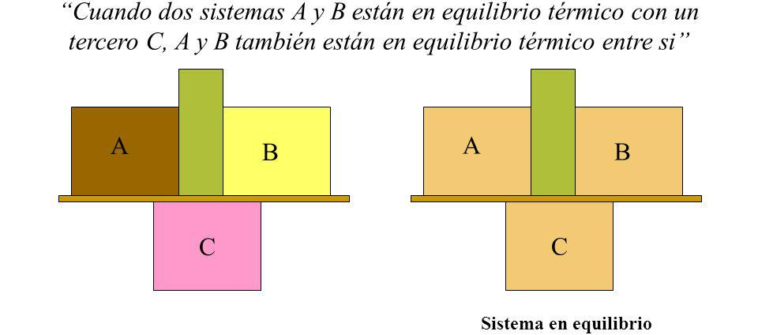
1.1. Equilibrio Térmico

Slide 8
1.2. Definición de temperatura
“Medida interna de un sistema”
RAE: Magnitud física que expresa el grado o nivel de calor de los cuerpos del ambiente.

Slide 9
2. Escala de medición

Slide 10
2. Escala de medición
Celsius [°C]
Fahrenheit [°F]
Kelvin [K]
Rankine [°R]
Réaumur [°Re]

Slide 11
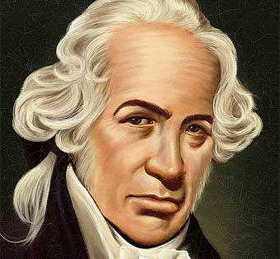
2. Escala de medición
Fahrenheit [°F] (1724 - Gabriel Daniel Fahrenheit): Divide el rango entre las temperaturas de congelación y de ebullición del agua en 180 partes iguales.
T. Congelación | T. ebullición
32 °F | 212 °F

Slide 12
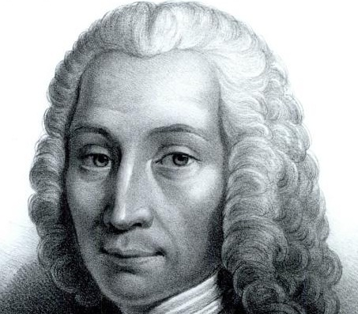
2. Escala de medición
Celsius [°C] (1742 - Andrés Celsius):. Divide el rango entre las temperaturas de congelación y de ebullición del agua en 100 partes iguales.
T. Congelación | T. ebullición
0 °C | 100 °C

Slide 13
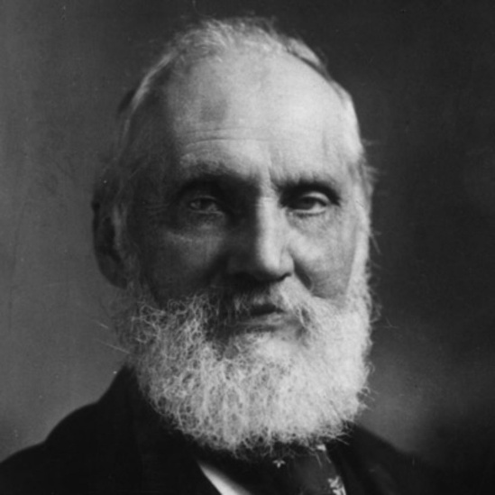
2. Escala de medición
Kelvin [K] (1848 - William Thompson Kelvin): También conocida como escala absoluta, es la escala usada en el sistema internacional, está basada en la escala Celsius estableciendo el cero absoluto en -273.15 °C.
T. Congelación | T. ebullición
273.15 K | 373.15 K

Slide 14
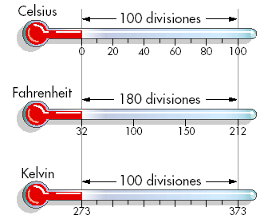
2. Escala de medición
Celsius [°C]
Fahrenheit [°C]
Kelvin [K]
Rankine [°R]

Slide 15
2. Escala de medición
Celsius [°C]
Fahrenheit [°C]
Kelvin [K]
Rankine [°R]

Slide 16
Ejemplo
Determinar la temperatura donde la escala Fahrenheit y Celsius muestran el mismo valor

Slide 17
Ejemplo
Determinar la temperatura donde la escala Fahrenheit y Celsius muestran el mismo valor

Slide 18
Ejemplo
Determinar la temperatura donde la escala Fahrenheit y Celsius muestran el mismo valor

Slide 19
Ejemplo
Determinar la temperatura donde la escala Fahrenheit y Celsius muestran el mismo valor

Slide 20
Ejemplo
Determinar la temperatura donde la escala Fahrenheit y Celsius muestran el mismo valor

Slide 21
Ejemplo
Determinar la temperatura donde la escala Fahrenheit y Celsius muestran el mismo valor
A -40[°F] se tiene -40[°C]

Slide 22
Ejemplo
La temperatura de la corona solar tiene un valor de Tcs=2x10⁷ [°C], la temperatura del helio liquido tiene un valor de The=-268.93[°C]. Expresar los valores en términos de la temperatura absoluta

Slide 23
Ejemplo
La temperatura de la corona solar tiene un valor de Tcs=2x10⁷ [°C], la temperatura del helio liquido tiene un valor de The=-268.93[°C]. Expresar los valores en términos de la temperatura absoluta

Slide 24
Ejemplo
La temperatura de la corona solar tiene un valor de Tcs=2x10⁷ [°C], la temperatura del helio liquido tiene un valor de THe=-268.93[°C]. Expresar los valores en términos de la temperatura absoluta

Slide 25
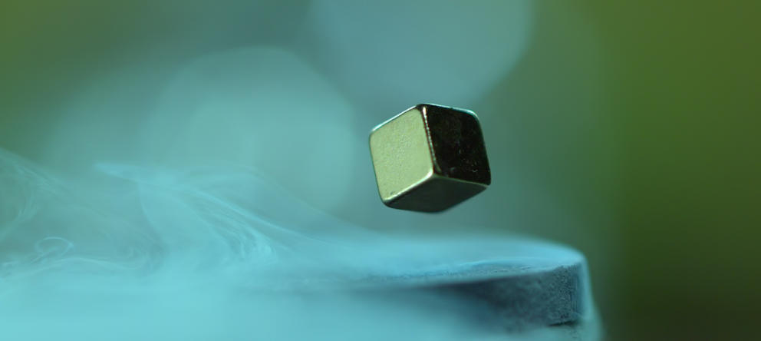

Slide 26
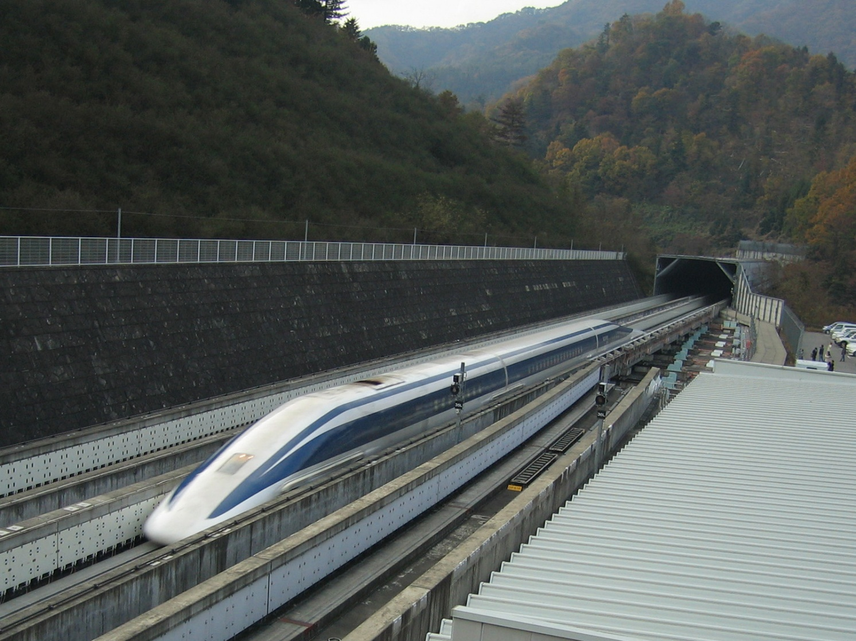
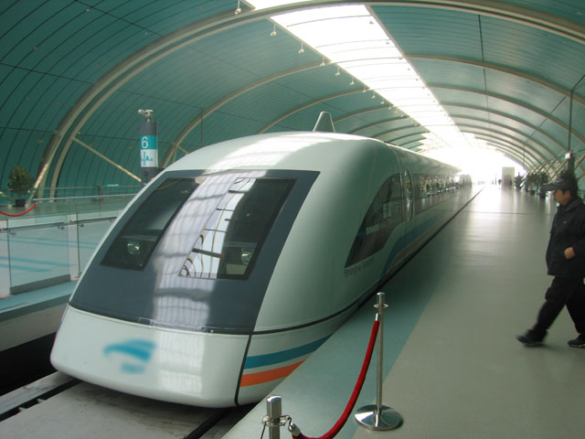

Slide 27

3. Transductores

Slide 28
3. Transductores
3.1 Transductor resistivo RTD (Resistive Temperature Detectors)

Slide 29
3. Transductores
3.2 Transductor resistivo termistor

Slide 30
3. Transductores
3.3 Termopares

Slide 31
3. Transductores
3.1 Transductor resistivo RTD (Resistive Temperature Detectors)
3.2 Transductor resistivo termistor
3.3 Termopares
3.4 ¿?

Slide 32
3. Transductores
3.1 Transductor resistivo RTD (Resistive Temperature Detectors)
3.2 Transductor resistivo termistor
3.3 Termopares
3.4 Termómetros

Slide 33
3. Transductores
3.1 Transductor resistivo RTD (Resistive Temperature Detectors)
3.2 Transductor resistivo termistor
3.3 Termopares
3.4 Termómetros
3.5 Transductores de temperatura semiconductores

Slide 34
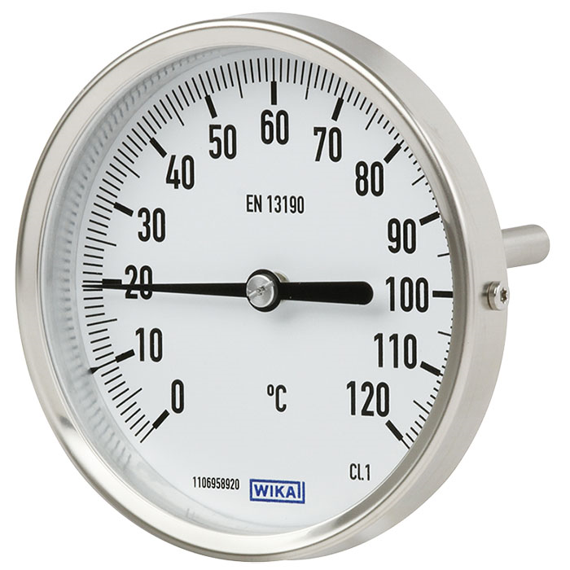
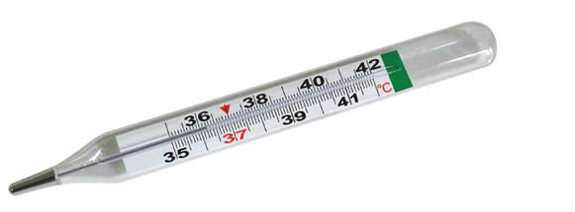
3.4 Termómetros
Termómetros de vidrio
Termómetros bimetálicos
Termómetros infrarrojos

Slide 35
Termómetro de vidrio
Aplicación Industrial
Aplicación personal (hogar)
Bajo Costo
Fácil Implementación

Slide 36
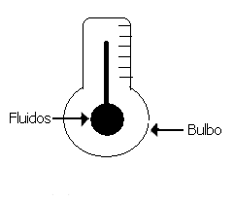
Termómetro de vidrio
Aplicación Industrial
Aplicación personal (hogar)
Bajo Costo
Fácil Implementación
Construcción
Tubo de vidrio con un reservorio para un líquido llamado bulbo, con un canal delgado por el cual el líquido fluye

Slide 37
Termómetro de vidrio
Coeficiente de temperatura: Mide el cambio de longitud o volumen que se produce cuando un cuerpo sólido o un fluido dentro de un recipiente cambia de temperatura, provocando una dilatación térmica [°C⁻¹]

Slide 38
Dilatación
Termómetro de vidrio

Slide 39
Dilatación
Termómetro de vidrio
Liquido (Fluido) | Rango [°C]
Mercurio | -35 → 280
Pentano | -200 → 20
Alcohol | -110 → 50
Tolueno | -70 → 100

Slide 40
Dilatación
Termómetro de vidrio
Ventajas
Múltiples aplicaciones
Bajo costo
Fácil implementación
Ventajas
Rango limitado
Poca robustez
Tiempo de respuesta elevado
Sin registro y/o control
Peligroso

Slide 41
Termómetro bimetálicos

Slide 42
Termómetro bimetálicos
Bimetal: Toda pieza formada por dos metales con diferente coeficiente de dilatación térmica y que se encuentran unidos firmemente.

Slide 43
Termómetro bimetálicos
Bimetal: Toda pieza formada por dos metales con diferente coeficiente de dilatación térmica y que se encuentran unidos firmemente.
Termómetro Bimetálico: Convierte un cambio de temperatura en un desplazamiento o deformación mecánica sobre el bimetal del cual está compuesto.

Slide 44
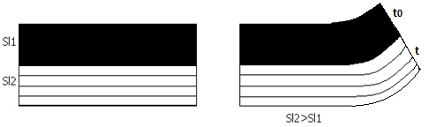
Termómetro bimetálicos

Slide 45
Termómetro bimetálicos
L: Longitud final [m]
Lo: Longitud inicial [m]
S: Coeficiente de dilatación inicial [ºC⁻¹]
T: Temperatura en el punto T [ºC]
To: Temperatura inicial (Tambiente) [ºC]

Slide 46
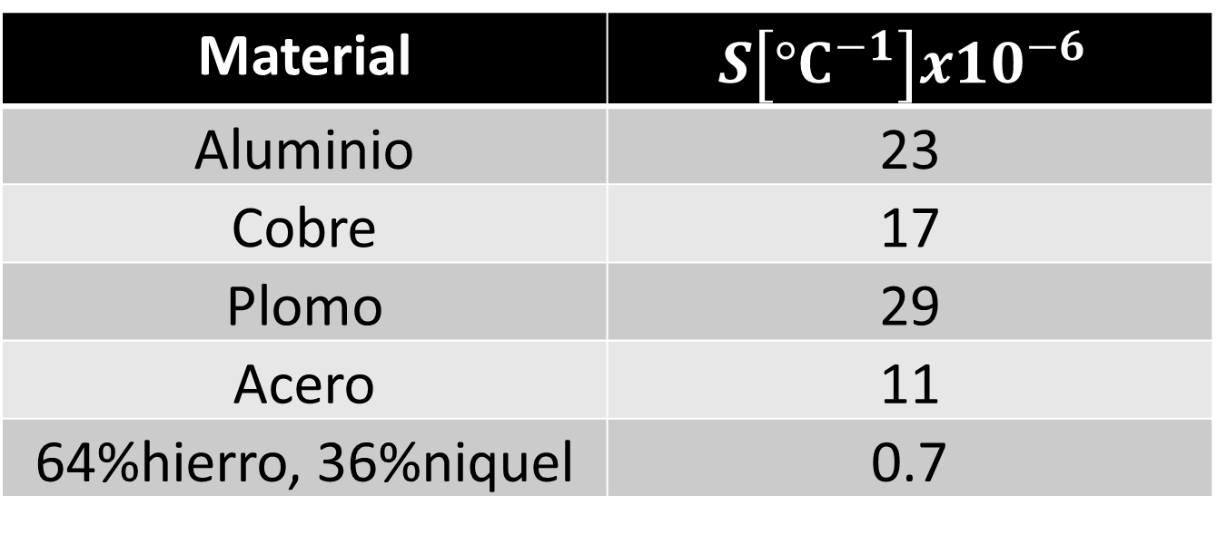
Termómetro bimetálicos
Material | $$S\left[°C^{−1}\right]x{10}^{−6}$$
Aluminio | 23
Cobre | 17
Plomo | 29
Acero | 11
64%hierro, 36%niquel | 0.7

Slide 47
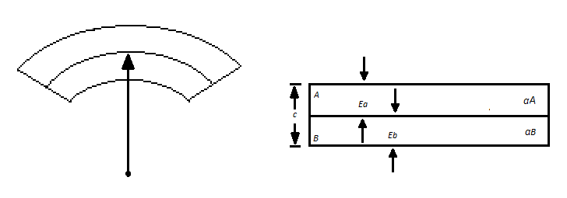
Termómetro bimetálicos
Radio de curvatura de un bimetal

Slide 48
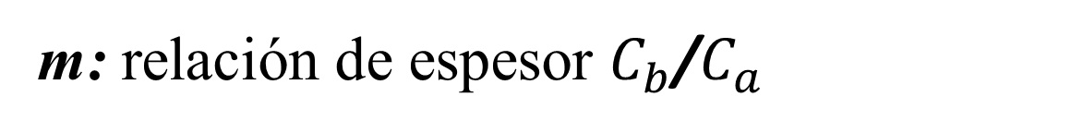
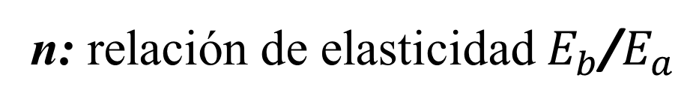
Termómetro bimetálicos
Radio de curvatura de un bimetal
C: espesor total
α: Coeficiente de dilatación
n: relación de elasticidad $E_{b}$/$E_{a}$
m: relación de espesor $C_{b}$/$C_{a}$

Slide 49
Termómetro bimetálicos
Radio de curvatura de un bimetal
C: espesor total
α: Coeficiente de dilatación

Slide 50
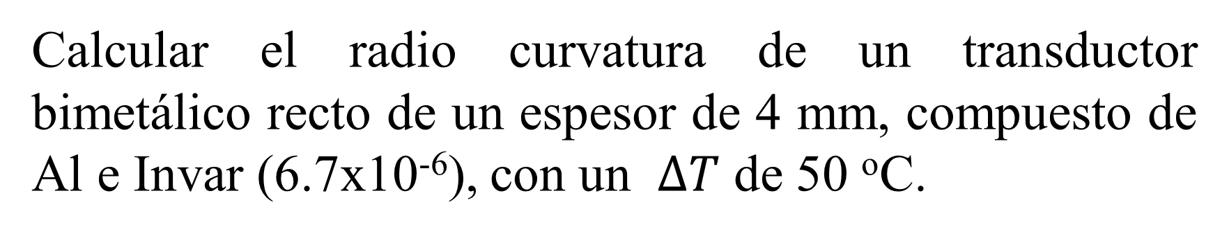
Termómetro bimetálicos
Ejemplo
Calcular el radio curvatura de un transductor bimetálico recto de un espesor de 4 mm, compuesto de Al e Invar (6.7x10⁻⁶), con un $∆T$ de 50 ºC.

Slide 51
Termómetro bimetálicos
Ejemplo
Calcular el radio curvatura de un transductor bimetálico recto de un espesor de 4 mm, compuesto de Al e Invar (6.7x10⁻⁶), con un $∆T$ de 50 ºC.

Slide 52
Termómetro bimetálicos
Ejemplo
Calcular el radio curvatura de un transductor bimetálico recto de un espesor de 4 mm, compuesto de Al e Invar (6.7x10⁻⁶), con un $∆T$ de 50 ºC.

Slide 53
Termómetro bimetálicos
Configuraciones de los transductores de temperatura bimetálicos
Existen 3 tipos de transductores de temperatura bimetálicos:
Los rectos
Los espirales
Los helicoidales o de resorte

Slide 54
Termómetro bimetálicos
Configuraciones de los transductores de temperatura bimetálicos
Los rectos

Slide 55
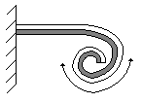
Termómetro bimetálicos
Configuraciones de los transductores de temperatura bimetálicos
Los espirales

Slide 56
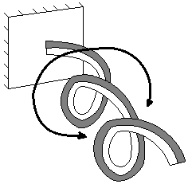
Termómetro bimetálicos
Configuraciones de los transductores de temperatura bimetálicos
Los helicoidales o de resorte

Slide 57
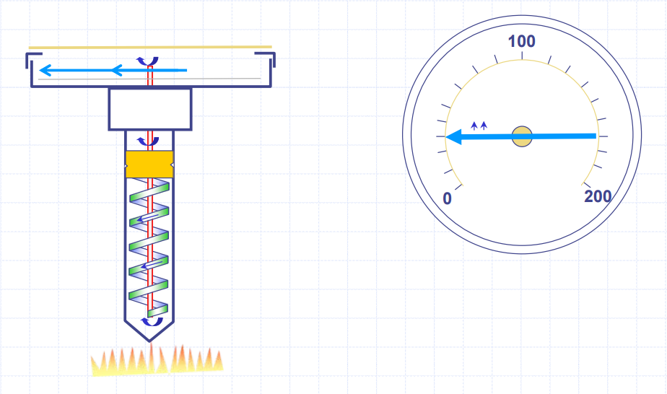
Termómetro bimetálicos
Configuraciones de los transductores de temperatura bimetálicos

Slide 58
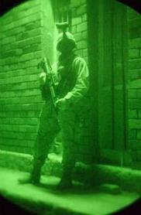
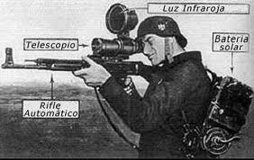
Termómetros infrarrojos (Termografía)

Slide 59
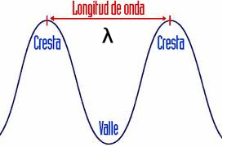
Termómetros infrarrojos (Termografía)
Longitud de Onda
Separación espacial existente entre dos puntos cuyo estado de movimiento es idéntico [nm]

Slide 60
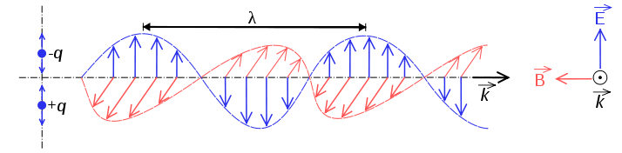
Radiación Electromagnética
Termómetros infrarrojos (Termografía)
Combinación de campos eléctricos y magnéticos oscilantes, que se propagan a través del espacio transportando energía de un lugar a otro

Slide 61
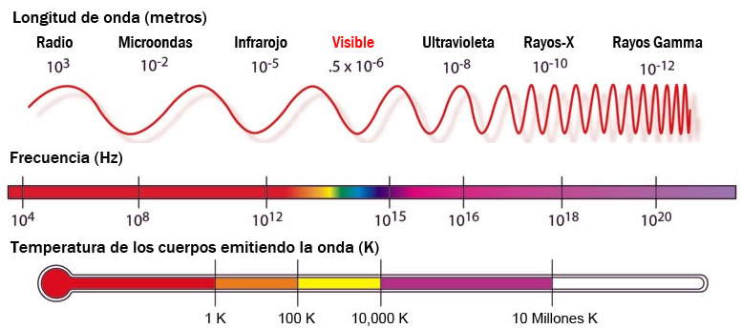
Termómetros infrarrojos (Termografía)
Espectro Electromagnético

Slide 62
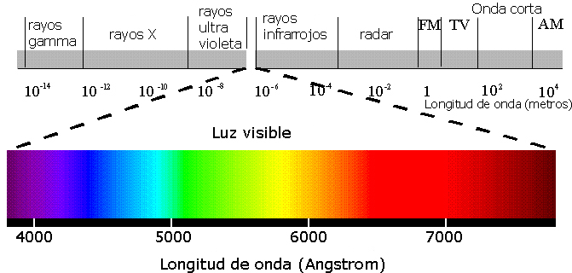
Termómetros infrarrojos (Termografía)
Las ondas con mayor longitud de onda tienen menor frecuencia y viceversa, los cuerpos al calentarse emiten diferentes ondas del espectro dependiendo de su temperatura.

Slide 63
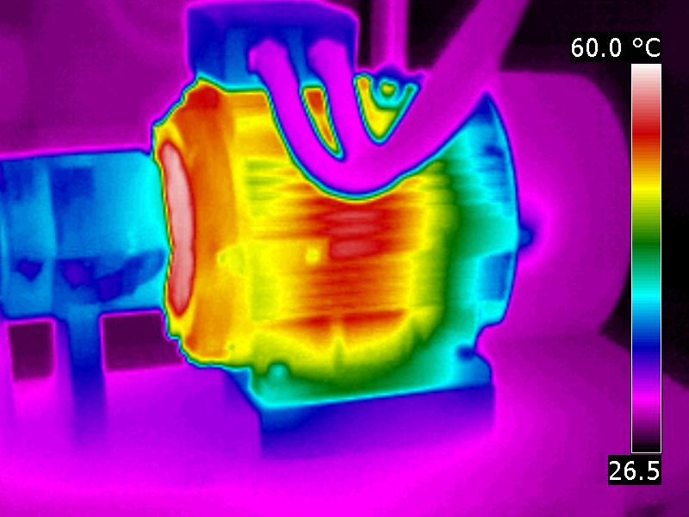
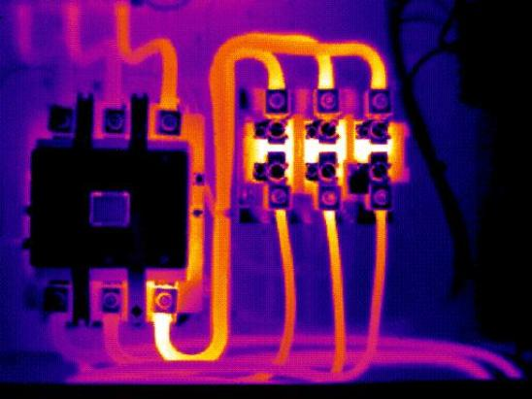
Termómetros infrarrojos (Termografía)

Slide 64
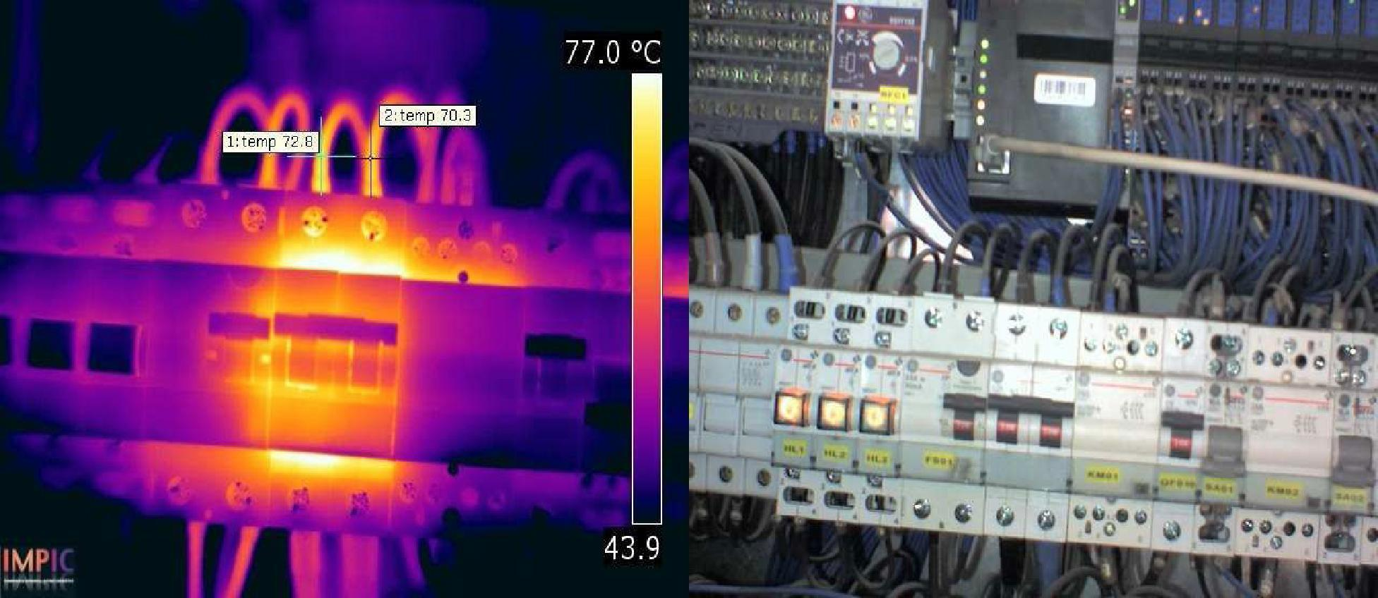
Termómetros infrarrojos (Termografía)

Slide 65
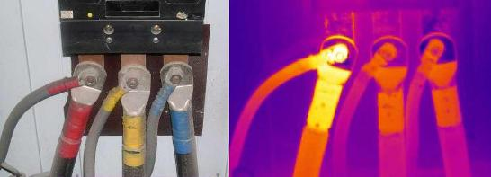
Termómetros infrarrojos (Termografía)

Slide 66
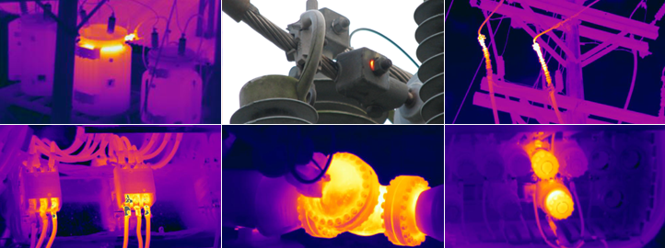
Termómetros infrarrojos (Termografía)

Slide 67
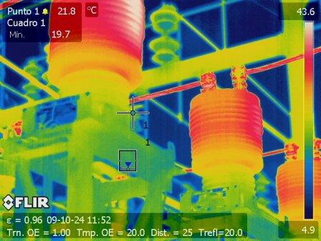
Termómetros infrarrojos (Termografía)

Slide 68
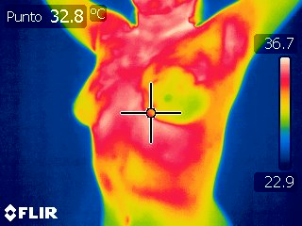
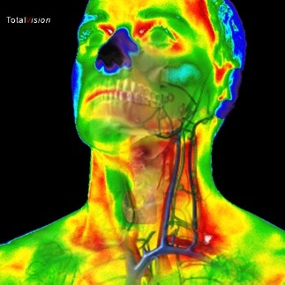
Termómetros infrarrojos (Termografía)

Slide 69
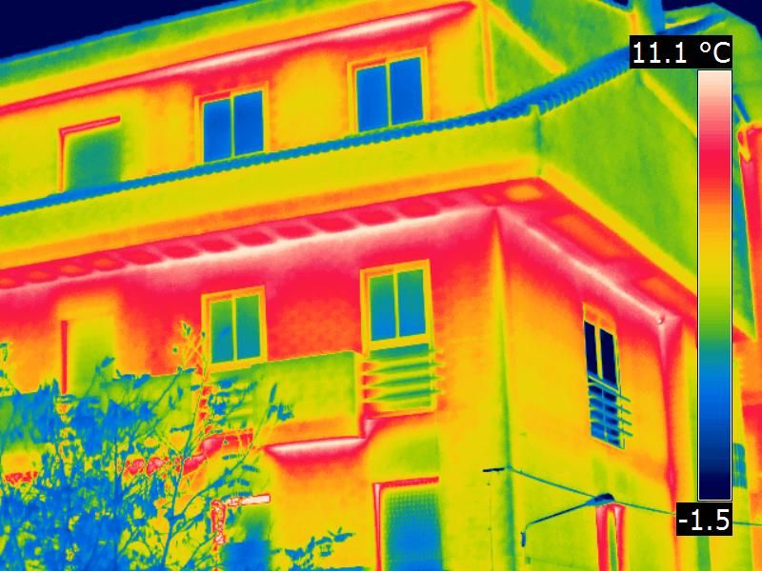
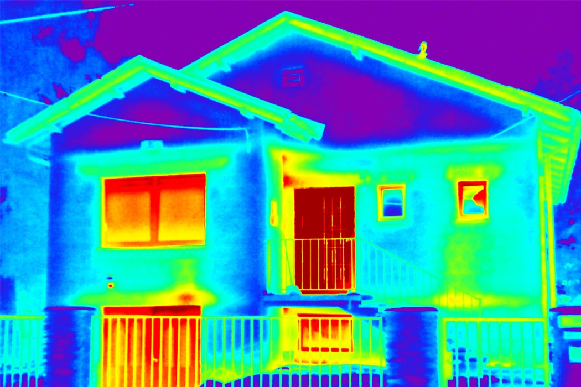
Termómetros infrarrojos (Termografía)

Slide 70
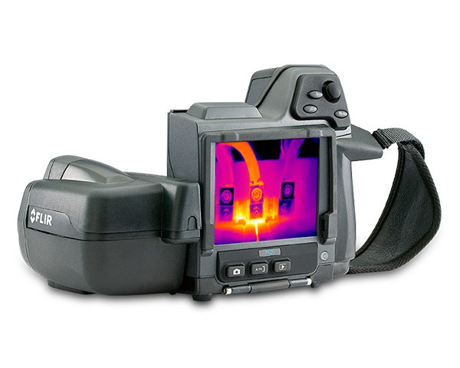
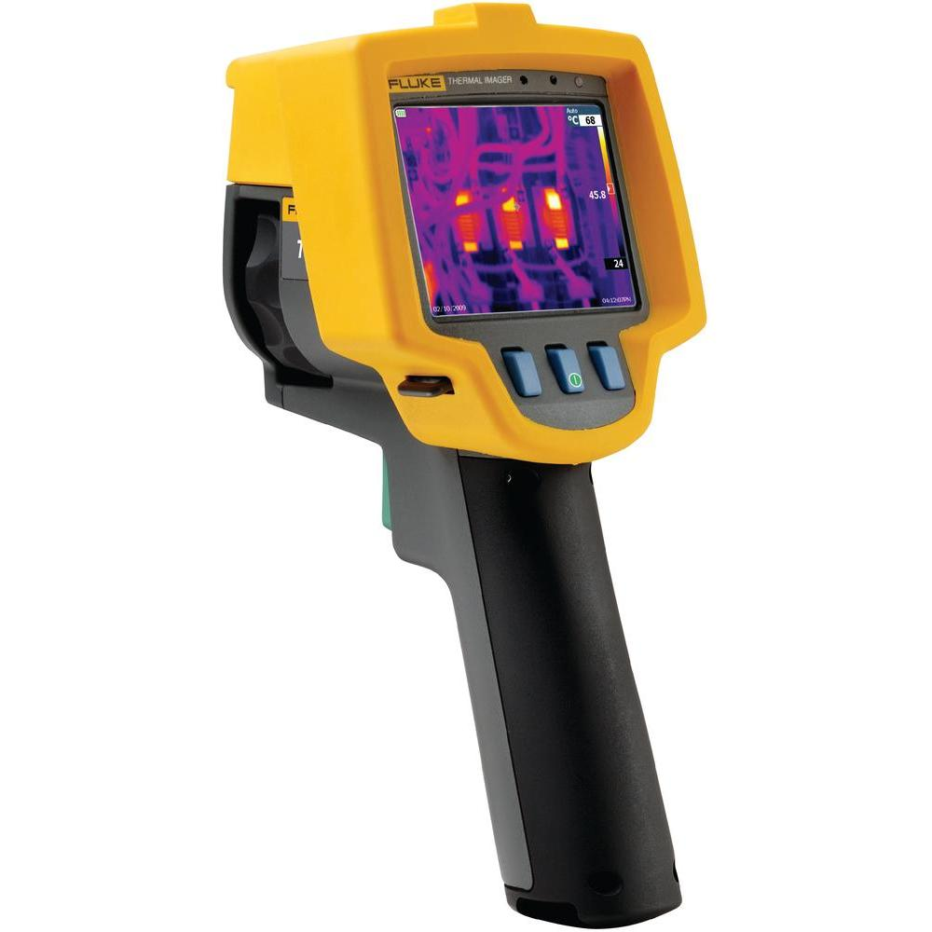
Termómetros infrarrojos (Termografía)

Slide 71
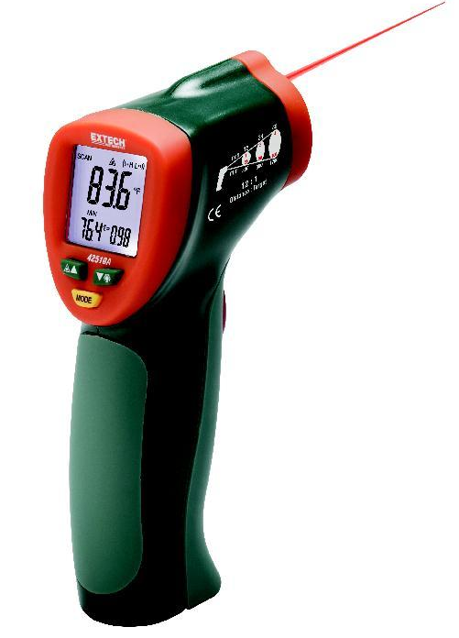
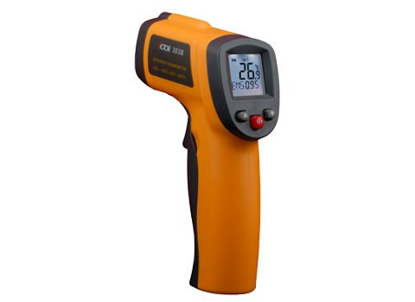
Termómetros infrarrojos

Slide 72
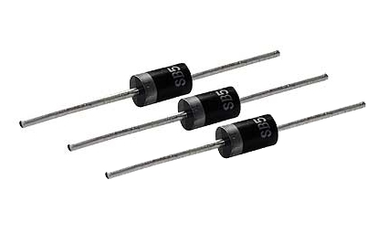
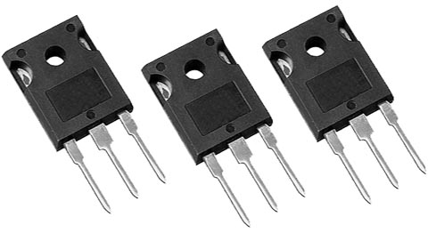
3.5 Transductores de temperatura semiconductores
Diodos de juntura
Semiconductores

Slide 73
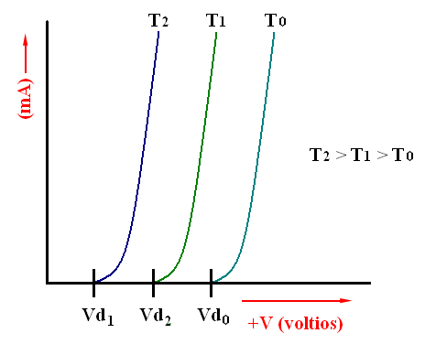
Diodos de juntura
Descripción
Dispositivos semiconductores no lineales. La curva de la tensión de conducción contra la corriente en el diodo es sensible a la temperatura externa a este.

Slide 74
Diodos de juntura

Slide 75
Diodos de juntura
I: Corriente
Io: Corriente inversa
n: Factor de idealidad
VT: Potencia térmico (25.7mV)
Vc: Tensión de conducción

Slide 76
Diodos de juntura
I: Corriente
Io: Corriente inversa
n: Factor de idealidad
VT: Potencia térmico (25.7mV)
Vc: Tensión de conducción

Slide 77
Diodos de juntura

Slide 78
Diodos de juntura
VT1: Tensión de conducción a temperatura final T1 [V]
VT2: Tensión de conducción a temperatura inicial T0 (Tambiente)[V]
K: Coeficiente de temperatura [V/ºC]

Slide 79
Diodos de juntura
K: Coeficiente de temperatura [V/ºC]
Material | Tensión de operación [V] | K [mV/°C]
Silicio | 0.7 | -2.5
Germanio | 0.2 | -2.0
K → Sensibilidad del diodo de juntura

Slide 80
Diodos de juntura

Slide 81
Diodos de juntura

